Slide 1

DIRECCIÓN DISTRITAL ZONA #5
Rendición de cuentas 2019

Slide 2
AGROCALIDAD
La Agencia de Regulación y Control Fito y Zoosanitario -AGROCALIDAD-, es la Autoridad Nacional Sanitaria, Fitosanitaria y de Inocuidad de los Alimentos, encargada de la regulación y control sanitario agropecuario, con la finalidad de mantener y mejorar el estatus Fito y zoosanitario; procurar la inocuidad de la producción primaria; apoyar los flujos comerciales y contribuir a la soberanía alimentaria.
MISIÓN
VISIÓN
AGROCALIDAD es la encargada de la regulación y control de la sanidad del sector agropecuario y la inocuidad de los alimentos en la producción primaria, impulsando la productividad y competitividad para el desarrollo del sector y mejorar la calidad de vida de los productores agropecuarios mediante la implementación de planes, programas y proyectos de sanidad y bienestar animal, sanidad vegetal y la inocuidad de los alimentos con el fin de garantizar la calidad e inocuidad de la producción agropecuaria del país.
Al 2021 la Agencia de Regulación y Control Fito y Zoosanitario –AGROCALIDAD- será reconocida nacional e internacionalmente por su alto grado de eficiencia en su gestión y entrega de servicios ágiles, transparentes y oportunos, que garanticen la calidad e inocuidad de los productos primarios del país, contribuyendo al incremento sostenido de la productividad y competitividad del sector agropecuario.

Slide 3
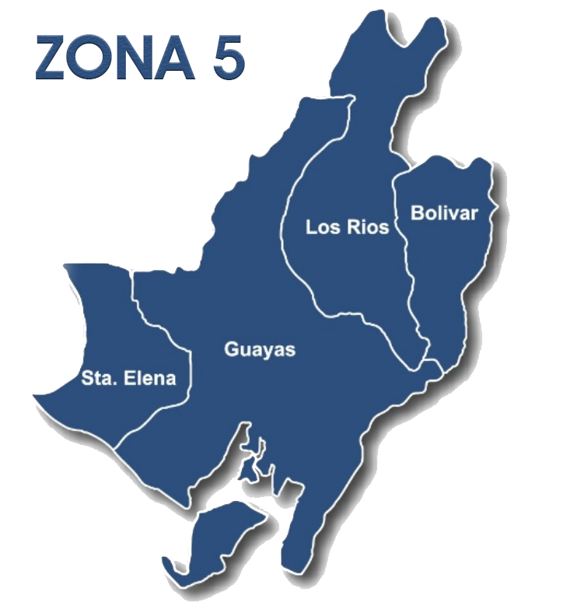




DISTRITAL TIPO A ZONA 5
Dirección Distrital y Articulación Territorial Tipo A Z5 Guayas Mgs. Allan Sotomayor Marín
allan.sotomayor@agrocalidad.gob.ec
Dirección Distrital Tipo B Santa Elena
Ing. Joffre de la A Salinas joffre.delaa@agrocalidad.gob.ec
Dirección Distrital Tipo B Los Ríos Ing. Luis Ley Arregui
luis.ley@agrocalidad.gob.ec
Jefatura de Sanidad Agropecuaria Bolívar
Dr. Segundo Mazabanda Bayas
segundo.mazabanda@agrocalidad.gob.ec

Slide 4
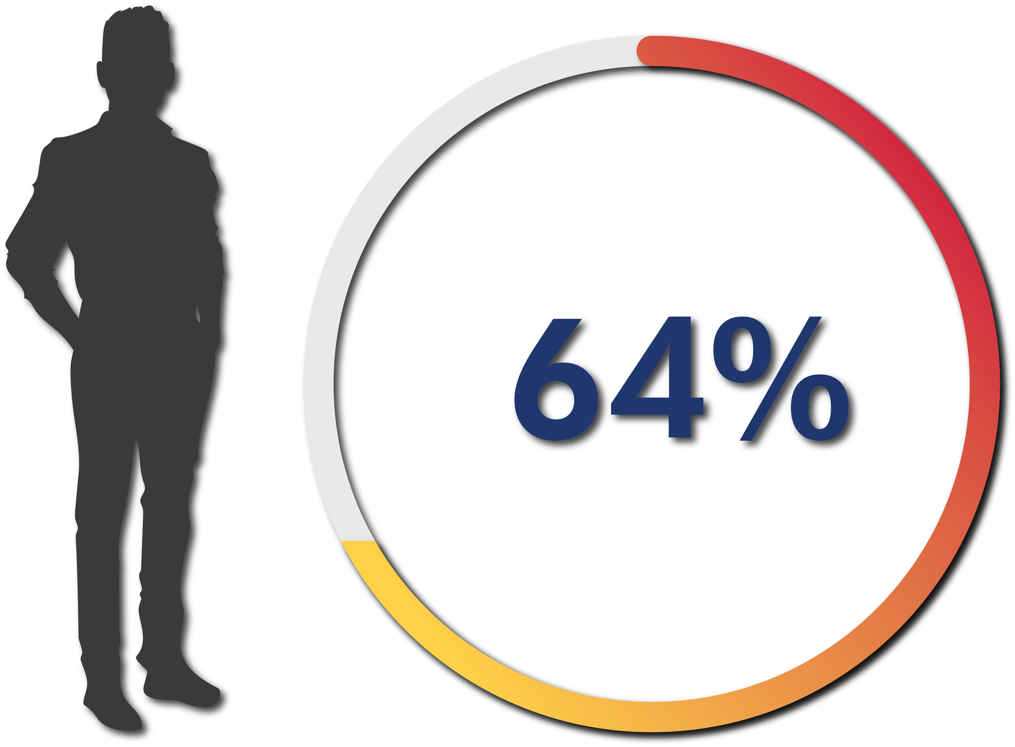

INCLUSIÓN SOCIAL
PROVINCIA | HOMBRES | % | MUJERES | % | USUARIOS ATENDIDOS | OFICINAS
GUAYAS | 48.139 | 76% | 14.928 | 24% | 63.067 | Oficinas Aeropuerto, Puerto, Oficina Central y 1 oficina satelital: El Empalme
SANTA ELENA | 3.892 | 75% | 1.293 | 25% | 5.185 | Oficina en Ballenita
LOS RÍOS | 8.786 | 69% | 4.021 | 31% | 12.807 | Oficina en Babahoyo y Quevedo
BOLÍVAR | 9.122 | 35% | 16.941 | 65% | 26.063 | Oficina en Guaranda
TOTAL | 69.939 | 63,75% | 37.183 | 36,25% | 107.122 | ZONA 5

Slide 5
ÁREAS TÉCNICAS
Incrementar los niveles zoosanitarios, mejorar los flujos comerciales y controlar las enfermedades para garantizar la soberanía alimentaria del país, a través de programas permanentes contra: Fiebre Aftosa, Influenza Aviar, Enfermedad de New Castle, Anemia Infecciosa Equina, Brucelosis y Tuberculosis Bovina, Peste Porcina Clásica y Rabia Bovina.
Mantener y/o mejorar el estatus fitosanitario del país, mediante el conocimiento, la prevención de ingreso y el apoyo al manejo de plagas, así como contribuir a la producción de plantas y productos vegetales en condiciones fitosanitarias, según las exigencias del mercado nacional e internacional.
Garantizar la calidad de los alimentos en su fase primaria de producción, a través de la implementación de Buenas Prácticas de producción y control de contaminantes en productos agropecuarios para asegurar la soberanía alimentaria del país.
Gestionar estratégicamente el proceso de análisis y diagnóstico de muestras para la detección oportuna de enfermedades veterinarias, plagas y contaminantes en productos agropecuarios, además de verificar la calidad de sus insumos.
Gestionar estratégicamente los procesos de regulación y control inherentes al registro de insumos agropecuarios para garantizar y controlar la eficiencia de los mismos, proveyendo al sector agropecuario insumos de calidad.
SA
SV
INO
RIA
LAB

Slide 6



SANIDAD ANIMAL
VACUNACIÓN CONTRA LA FIEBRE AFTOSA
PROVINCIAS | META | EJECUTADO | 2019 (%) | 2018 (%)
Guayas | 560.000 | 553.666 | 98,90% | 94,65%
Los Ríos | 176.000 | 171.066 | 97,90% | 95,00%
Bolívar | 149.000 | 147.839 | 92,20% | 101,60%
S. Elena | 19.500 | 18.963 | 97,95% | 99,83%
VACUNACIÓN CONTRA PESTE PORCINA CLÁSICA
PROVINCIAS | META | EJECUTADO | 2019 (%) | 2018 (%)
Guayas | 89.000 | 117.755 | 132,30% | 125,00%
Los Ríos | 25.000 | 35.550 | 142,20% | 112%
Bolívar | 66.000 | 78.930 | 119,60% | 106,86%
S. Elena | 10.000 | 14.774 | 147,74% | 147,45
Ganado Vacuno
PREDIOS LIBRES DE BRUCELOSIS Y TUBERCULOSIS BOVINA
PROVINCIAS | BB. | TB. | USUARIOS CAPACITADOS
Guayas | 5 | 6 | 152
Los Ríos | 3 | 1 | 139
Bolívar | 5 | 5 | 266
S. Elena | 2 | 0 | 213
TOTAL | 15 | 12 | 770
CONTROL Y PREVENCIÓN DE RABIA BOVINA
PROVINCIAS | OPERATIVOS REALIZADOS | MURCIÉLAGOS HEMATÓFAGOS | OTROS MURCIÉLAGOS
Guayas | 17 | 178 | 7
Los Ríos | 17 | 110 | 41
Bolívar | 17 | 104 | 38
S. Elena | 17 | 96 | 1
TOTAL | 68 | 488 | 87

Slide 7
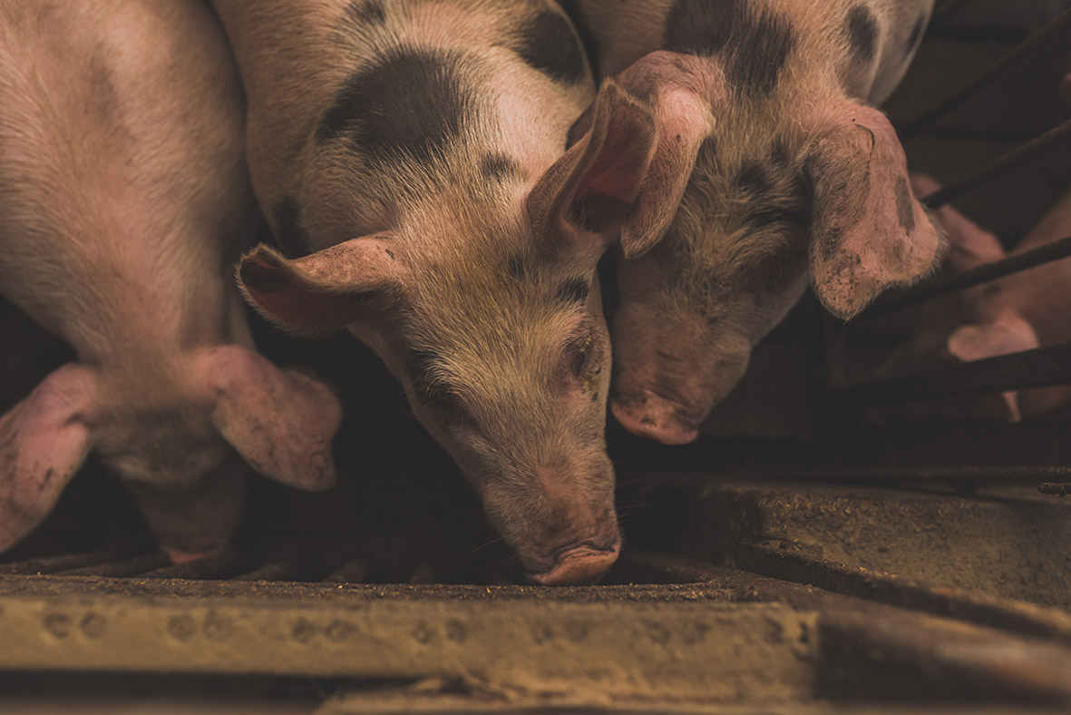
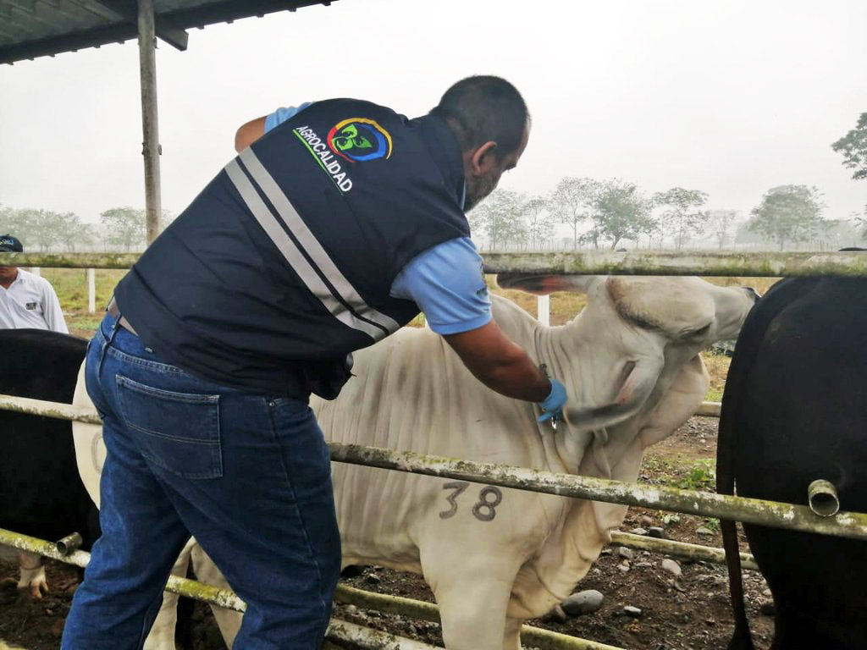
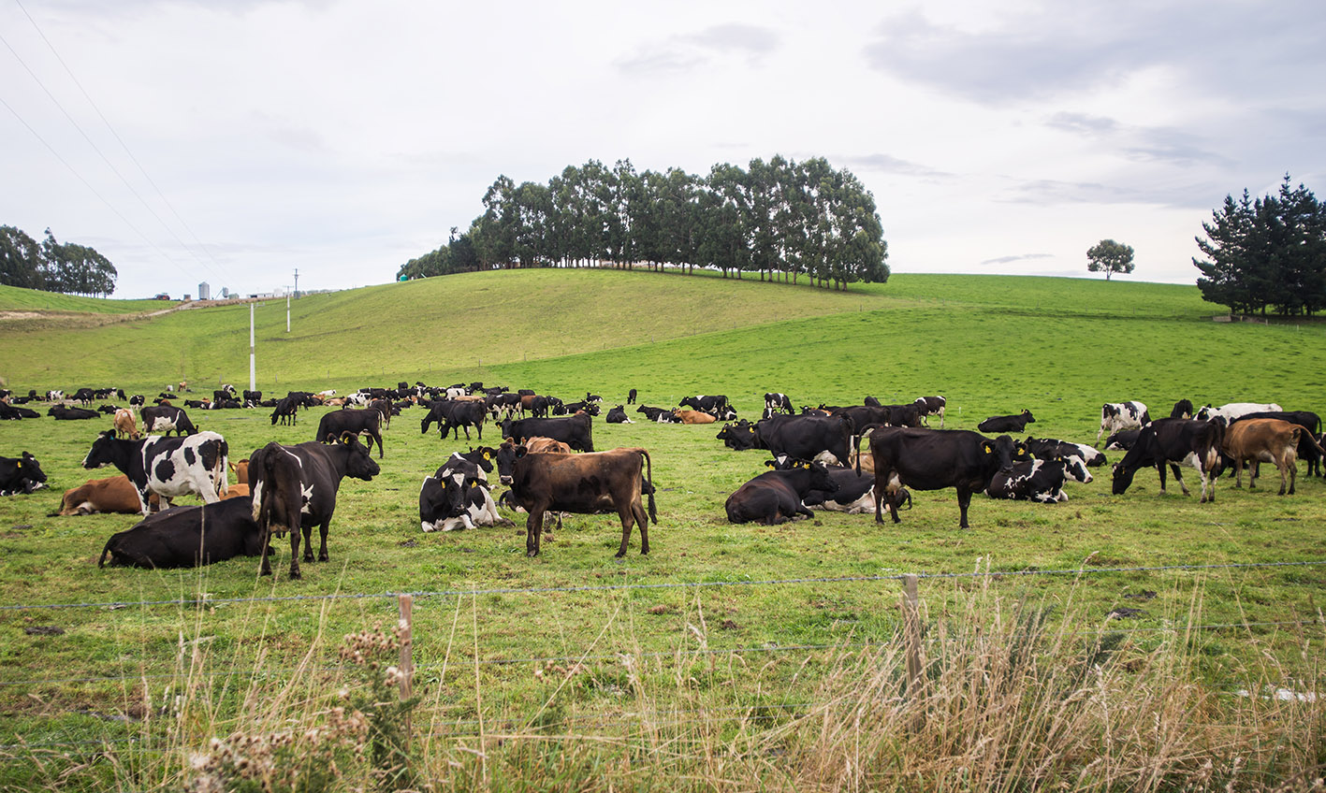
SANIDAD ANIMAL
ANEMIA INFECCIOSA EQUINA
PROVINCIAS | NOTIFICACIONES ATENDIDAS | USUARIOS CAPACITADOS
Guayas | 15 | 148
Los Ríos | 4 | 123
Bolívar | 2 | 116
S. Elena | 0 | 36
TOTAL | 21 | 423
DECOMISOS EN PUNTO DE CONTROL
ZONA 5 | 28448,35 KG
PROGRAMA APÍCOLA - CONTROL DE VARROOSIS EN COLMENARES
PROVINCIAS | APIARIOS TRATADOS | USUARIOS CAPACITADOS
Guayas | 31 | 62
Los Ríos | 0 | 69
Bolívar | 16 | 75
S. Elena | 5 | 39
TOTAL | 52 | 245

Slide 8



SANIDAD VEGETAL
MOSCA DE LA FRUTA
CULTIVOS MONITOREADOS | TOTAL DE HECTÁREAS MONITOREADAS
TOMATE DE ARBOL | 300,00
CAFÉ | 333,50
GUAYABA | 364,60
CHIRIMOYA | 371,13
MORA | 1100,00
PITHAYA ROJA | 213,70
PITAHAYA AMARILLA | 41,89
MANGO | 8037,94
BANANO (DESTINO CHINA) | 1850,00
SANDÍA, CIRUELOS, GUANÁBANA, MARAÑÓN, AGUACATE, NARANJA | 750,00
TOTAL | 13362,76
TIPOS DE TRAMPAS INSTALADAS GUAYAS
TRAMPAS | 2019 | 2018
JACKSON (para Ceratitis capitata) | 1731 | 1898
MC PHAIL (todo tipo de mosca de la fruta) | 1931 | 1989
Productos Exportados
PREDIOS LIBRES DE MOSCA DE LA FRUTA Anastrepha fraterculus
PROVINCIAS | 2018 | 2019
GUAYAS | 26 | 6
LOS RIOS | 13 | 4
SANTA ELENA | 2 | 1
BOLIVAR | 1 | 0
TOTAL | 42 | 11

Slide 9
SANIDAD VEGETAL
MONITOREOS POR CULTIVO REALIZADOS
ZONA 5 | CULTIVOS |  |  |  |  | TOTAL 2019 | TOTAL 2018
 | ARROZ | MAÍZ | BANANO | PAPA | CACAO
M. Realizados | 480 | 1250 | 2921 | 245 | 306 | 5202 | 2636
Ha. Monitoreadas | 7374,3 | 3730,70 | 9470,84 | 295,10 | 1382,28 | 22253,22 | 8164,17
CFE EMITIDOS DE PRODUCTOS EXPORTADOS
PRODUCTOS | 2019 | 2018
Banano | 45426 | 54364
Cacao | 4488 | 4674
Pitahaya | 3521 | 481
Balsa | 2939 | 2152
Piña | 2878 | 2917
Teca | 2809 | 2260
Mango | 2776 | 2675
TOTAL | 64837 | 69523

Slide 10
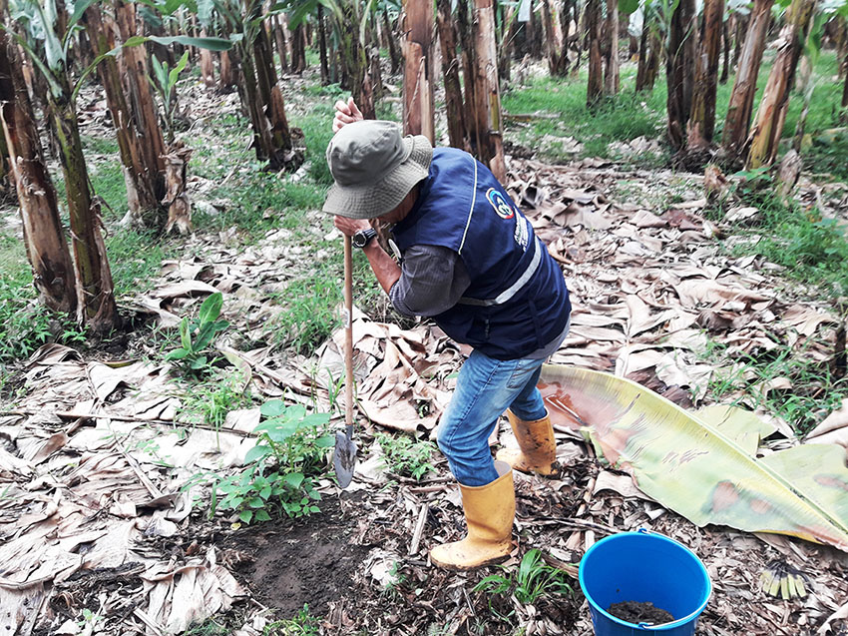
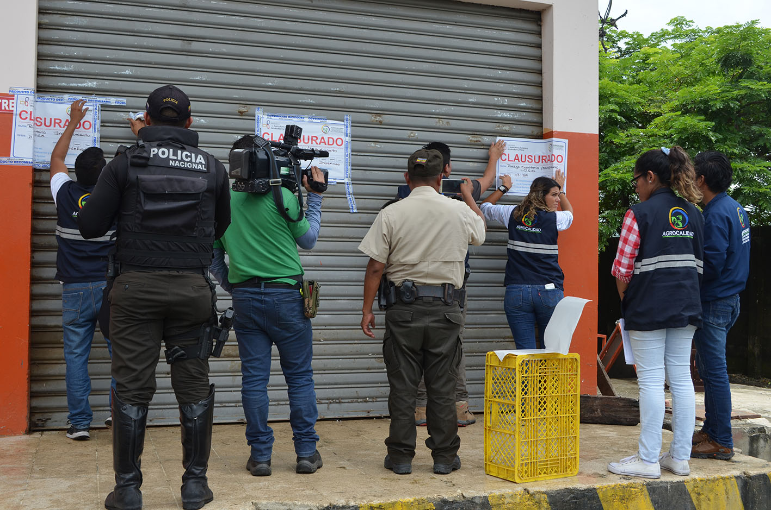
INOCUIDAD DE LOS ALIMENTOS
CERTIFICADOS EN BUENAS PRÁCTICAS AGROPECUARIAS
PROVINCIAS | BPA 2019 | 2018 | BPP 2019 | 2018
GUAYAS | 46 | 0 | 16 | 18
LOS RIOS | 40 | 3 | 3 | 2
SANTA ELENA | 8 | 0 | 0 | 0
BOLÍVAR | 9 | 1 | 0 | 4
TOTAL | 103 | 4 | 19 | 24
CENTROS DE FAENAMIENTO ZONA 5
PROVINCIAS | INDUSTRIALES |  |  | ARTESANALES
 | ACTIVOS | CERTIFICADOS MABIO | CLAUSURADOS | ACTIVOS | CERTIFICADOS MABIO | CLAUSURADOS
GUAYAS | 27 | 15 | 14 | 37 | 17 | 8
LOS RIOS | 14 | 2 | 3 | 36 | 34 | 2
SANTA ELENA | 5 | 4 | 0 | 7 | 7 | 4
BOLÍVAR | 4 | 0 | 0 | 14 | 13 | 8
TOTAL | 50 | 21 | 17 | 94 | 71 | 22

Slide 11
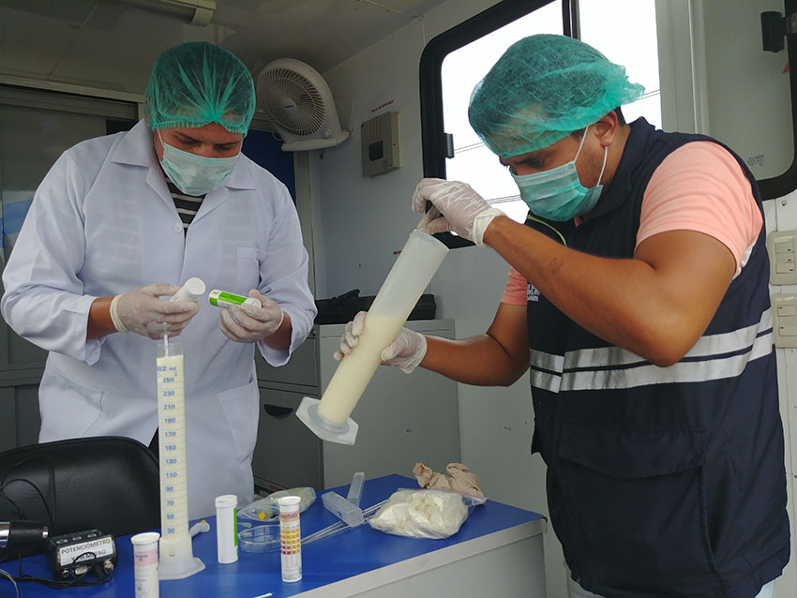
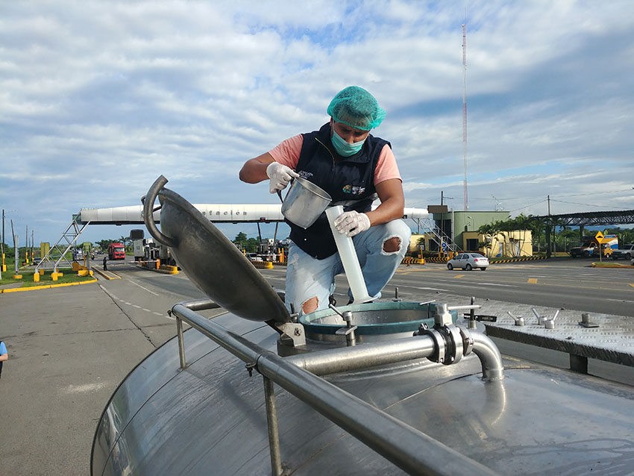
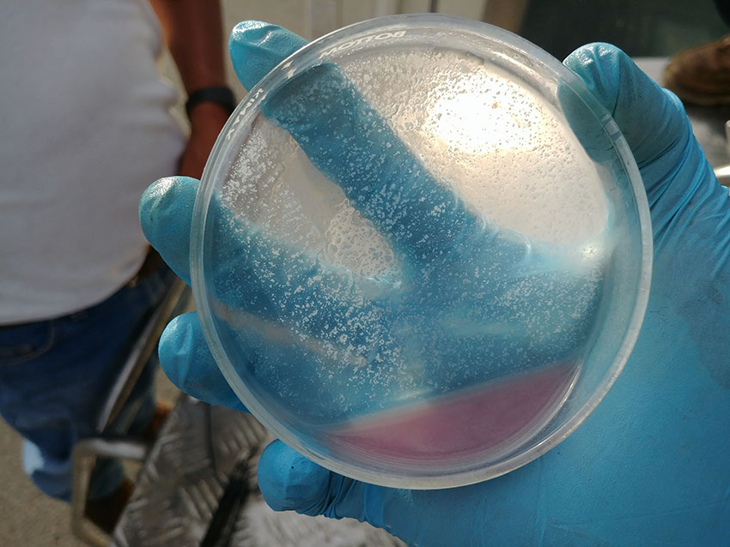
INOCUIDAD DE LOS ALIMENTOS
PLAN DE VIGILANCIA Y CONTROL DE CONTAMINANTES
PROVINCIA | MUESTRAS TOMADAS | RESIDUOS DE PLAGUICIDAS | R. MEDICAMENTOS VETERINARIOS | RAM | ANÁLISIS DE PRESENCIA DE PATÓGENOS (PNVCH)
GUAYAS | 230 | 15 | 33 | 158 | 24
LOS RIOS | 28 | 11 | 8 | 4 | 6
SANTA ELENA | 15 | 0 | 3 | 2 | 10
BOLÍVAR | 35 | 15 | 2 | 1 | 17
TOTAL | 308 | 41 | 46 | 165 | 57
CONTROL DE LECHE | LITROS CONTROLADOS | DECOMISADO | 2019 (%) | 2018 (%)
GUAYAS | 1.272.438 | 29.367 | 2,31% | 0,02%
LOS RÍOS | 8.047 | 0 | 0%% | 0%
SANTA ELENA | 1.649 | 0 | 0% | 0%
BOLÍVAR | 94.336 | 1.643 | 1,74% | 16,70%
TOTAL | 1.376.470 | 31.010 | 1,35% | 4,18%

Slide 12
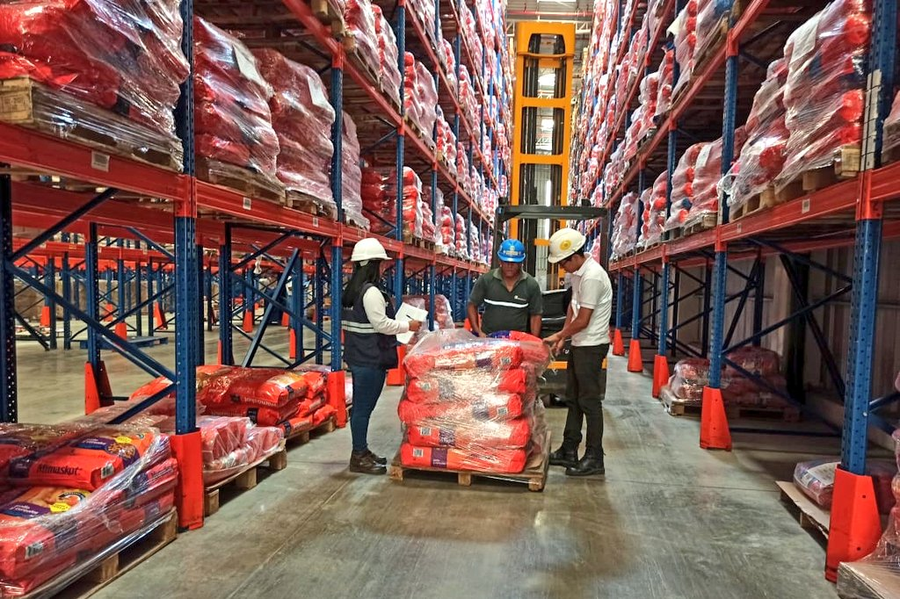
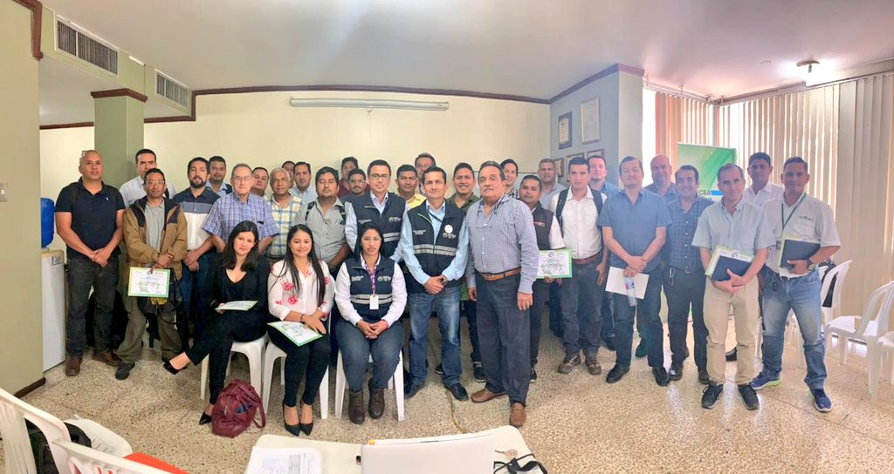
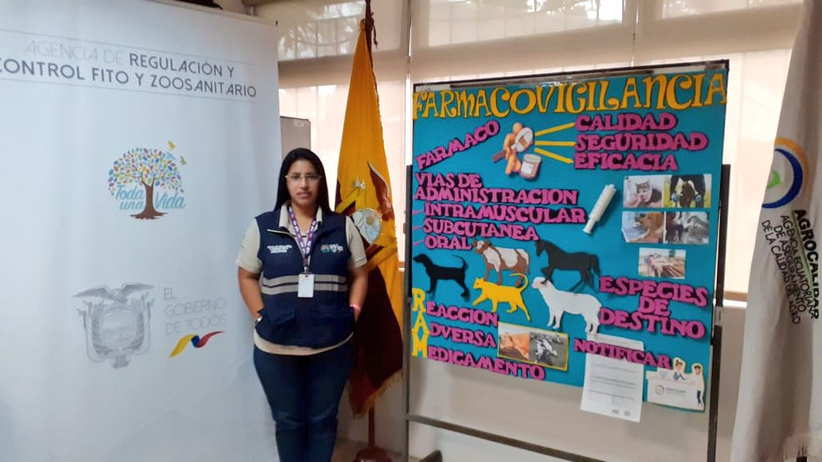
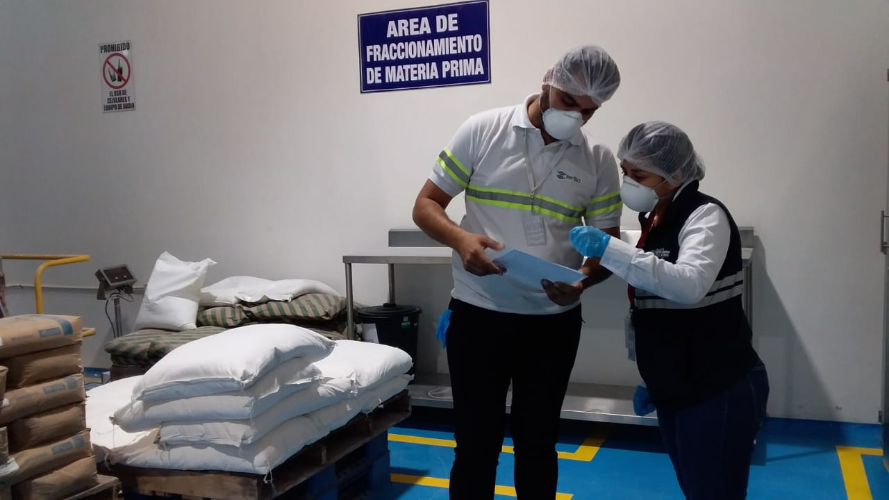
REGISTROS DE INSUMOS
CAPACITACIONES | 2019 | 2018 | N# CAPACITADOS | 2018
Almacenes Agropecuarios | 29 | 45 | 1111 | 1313
Escuelas de Campo | 18 | 22 | 344 | 454
Agrocalidad (Área S. Vegetal) | 24 | 4 | 251 | 58
Empresas Agrícolas y Pecuarias | 37 | 26 | 793 | 509
Total | 108 | 97 | 2499 | 2334
ALMACENES | CANTIDAD DE ALMACENES REGISTRADOS |  | CANTIDAD DE ALMACENES INSPECCIONADOS
 | 2019 | 2018 | 2019 | 2018
Agrícolas | 441 | 409 | 203 | 278
Veterinarios | 511 | 462 | 125 | 171
Agropecuarios | 32 | 280 | 137 | 169
Total | 984 | 1151 | 465 | 618
EMPRESAS | CANTIDAD DE EMPRESAS REGISTRADAS |  | CANTIDAD DE EMPRESAS INSPECCIONADAS
 | 2019 | 2018 | 2019 | 2018
Fertilizantes | 203 | 164 | 89 | 80
Plaguicidas | 173 | 149 | 77 | 62
Veterinarios | 80 | 73 | 34 | 50
Total | 456 | 386 | 200 | 192

Slide 13

REGISTROS DE INSUMOS
DECOMISADOS Y CUARENTENADOS | 2019 | 2018
Cantidad de productos decomisados | 111 | 50
Cantidad de productos cuarentenados | 220 | 915
Control de la Calidad de la formulación | 16 | 117
TOTAL | 347 | 1082
¿PRINCIPALES CAUSAS MOTIVOS DECOMISOS Y CUARENTENA?
DECOMISO
Productos sin registro
Productos caducados
Presentaciones no autorizada por Agrocalidad.
CUARENTENA:
Ausencia injustificada o alteración de algunos de los numerales del art. 77 de la decisión 483 de la CAN.
Rotulado del producto la especie de destino no autorizado

Slide 14

LABORATORIOS
INGRESO DE MUESTRAS POR ÁREAS ANALÍTICAS DE LOS LABORATORIOS GUAYAS AÑO 2019
ÁREA ANALÍTICA |  | # MUESTRAS 2019 | # MUESTRAS 2018
Laboratorio Referencia (LR) | Control de calidad de Semillas | 1632 | 1911
 | Fitopatología | 744 | 289
 | Entomología | 7084 | 9159
 | Diagnóstico Animal | 1905 | 1884
Laboratorio Diagnóstico Rápido (LDR) | Entomología | 638 | 245
* LDR ubicado en Puerto Marítimo
* En la zona 5 solamente existen laboratorios en la provincia del Guayas (regional)
* Se reciben muestras de la zona 5 además de Manabí, El Oro, Azuay y Cañar

Slide 15
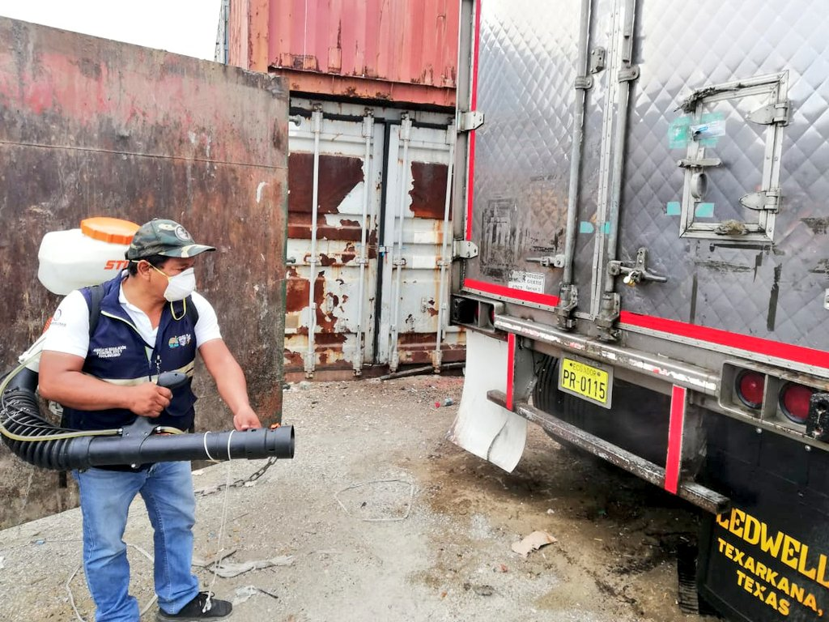
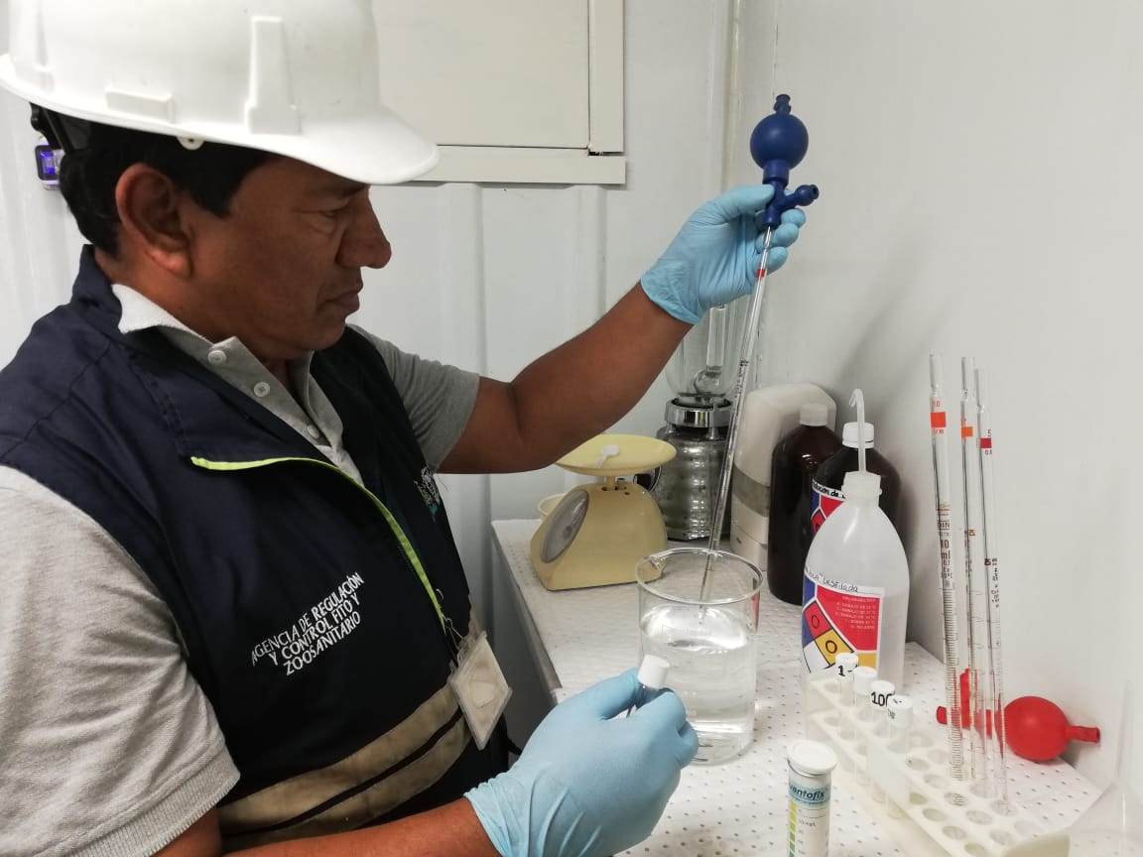
PESTE PORCINA AFRICANA
La Peste Porcina Africana (PPA) es una enfermedad viral altamente contagiosa, considerada una enfermedad transfronteriza se puede propagar a través de cerdos vivos o muertos, domésticos o silvestres.
ACCIONES DE LA INSTITUCIÓN
Refuerzo de las medidas sanitarias
Inspección y control en puntos fronterizos de acceso al país.
Inspección en maletas y equipaje de mano.
Inspección de embarcaciones (aviones y barcos).
Decomiso y destrucción de animales, productos y subproductos de cerdos cuyo ingreso está prohibido.
Intensificar el uso de alfombras sanitarias en los aeropuertos internacionales.
ACCIONES QUE SE ESPERAN DE LA CIUDADANÍA
No traer productos de cerdo de países afectados por PPA.
No haber visitado sitios de producción o sacrificio de porcinos en países afectados por PPA en los últimos 15 días.
Si estuvo en un país afectado por PPA no deberá visitar predios, ferias de comercialización o centros de faenamiento de porcinos en Ecuador.

Slide 16
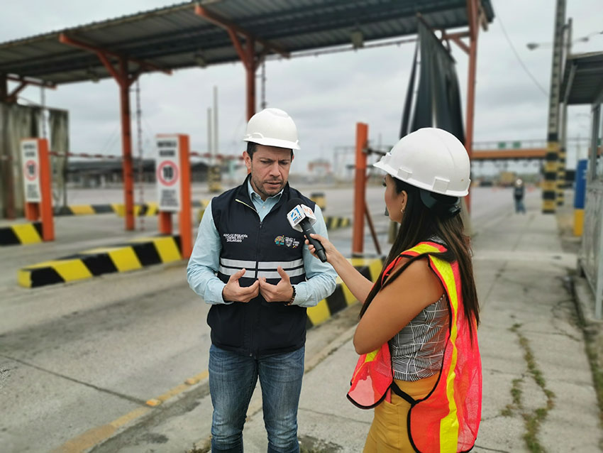
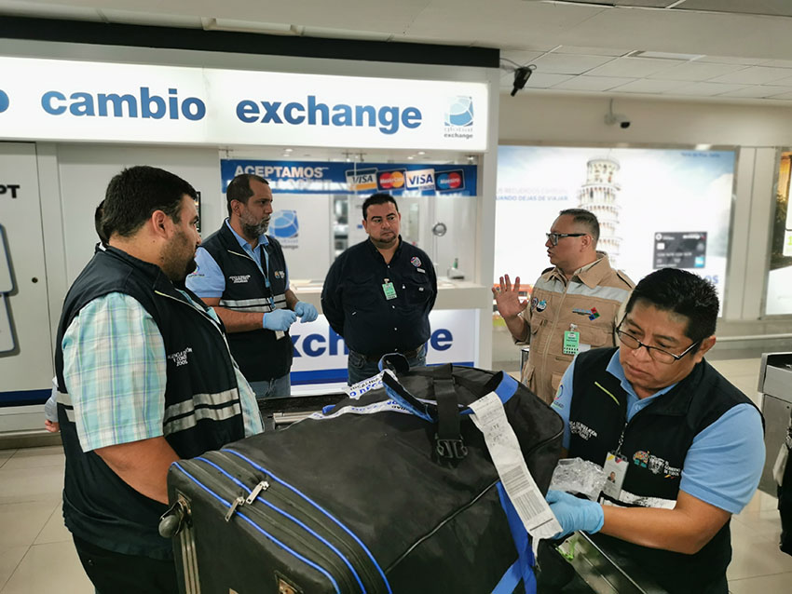
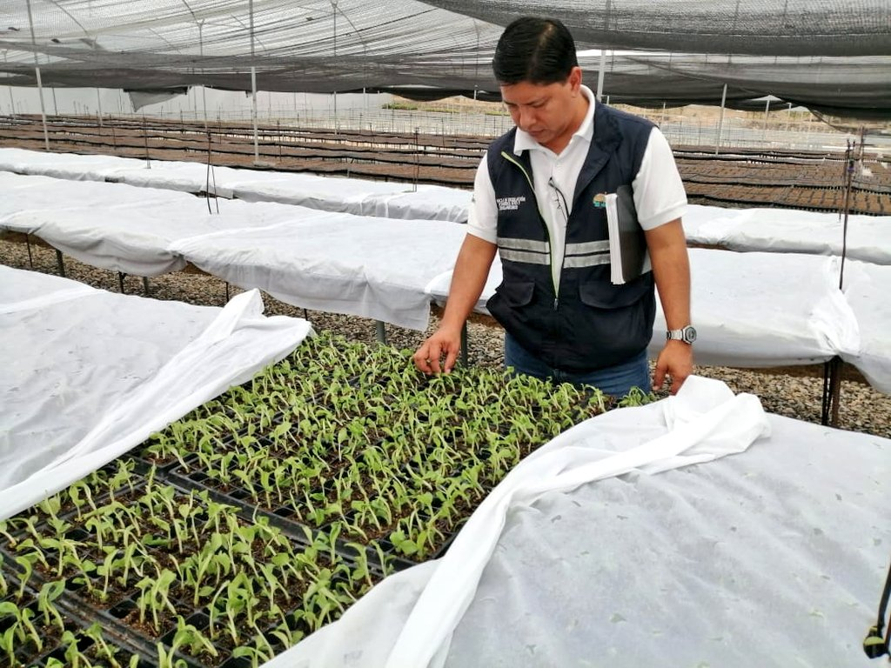
FOC R4T
CAPACITACIÓN EN TEMAS DE FOC R4T
PROVINCIAS | N° CAPACITACIONES | N° DE CAPACITADOS
GUAYAS | 99 | 3696
BOLÍVAR | 11 | 183
LOS RÍOS | 106 | 5166
SANTA ELENA | 23 | 411
RIESGO
De ingresar la enfermedad se verían afectados productores, comercializadores, exportadores, agroquímicos, más de 2´500.000 personas involucradas directa e indirectamente con este rubro de exportación.
ACCIONES TOMADAS
Desinfección de contenedores
Desinfección de calzados en puntos de ingreso al país
Desinfección de maquinaria usada provenientes de lugares con presencia de la enfermedad
MONITOREOS DE FOCR4T
PROVINCIAS | N° DE MONITOREOS | Ha. MONITOREADAS | MUESTRAS LABORATORIO
GUAYAS | 915 | 2332 | 3
BOLÍVAR | 11 | 183 | 5
LOS RÍOS | 527 | 30304,58 | 12
SANTA ELENA
ACCIONES PRODUCTORES
Capacitaciones en prevención e implementación de medidas de bioseguridad
ACCIONES FUTURAS
Implementación de BPA con add on en Foc R4T
Permiso de Movilización Interno de Material de Propagación
Incorporar Unidad Canina en Puntos de Control

Slide 17

GRACIAS

